Slide 1
USENエンジニアリソース活用事例

Slide 2
はじめに
1
現在弊社では、全国約60万軒超のお客様にBGMをご利用いただいており、
その設備設置やメンテナンスに当たるエンジニアを約700名抱えています。
多店舗展開されている企業様におきましては、“コストリプレイス“、つまり”現在何かに掛かっているコストを、チェーン店様の店舗基盤を活用することで圧縮し、その分を他の費用に回すこと”を日々ご検討されている事と思います。
近年、この「チェーン店様の店舗基盤」と「USENのエンジニアリソース」の２つを掛け合わせることで双方メリットを見出せないかというお問合せ・ご相談を、多くいただくようになりました。
ここでは、弊社のエンジニアリソースの活用事例をご紹介させていただきます。
今後の貴社とのお取引において、店内放送以外にも貴社のコスト戦略や収益チャネル拡大の一助になれれば幸いです。

Slide 3
UTS (USENテクノサービス)会社概要
2
商号
U R L
本社
設立
代表者
資本金
社員
取引銀行
建設業許可
株式会社USEN テクノサービス
http://www.usen-ts.co.jp
〒141-0031 東京都品川区西五反田7-22-17 TOCビル4F
TEL：03-6823-3665 FAX：03-6741-4665
平成17 年6 月1 日（平成27 年2 月27 日に商号変更）
代表取締役社長 田村 公正
4,000 万円
60 名
みずほ銀行 青山支店
電 気 工 事 業 ：東京都知事許可（般-27）第143269号
電気通信工事業：東京都知事許可（般-27）第143269号
建 築 工 事 業 ：東京都知事許可（般-28）第143269号
解 体 工 事 業 ：東京都知事許可（般-29）第143269号

Slide 4
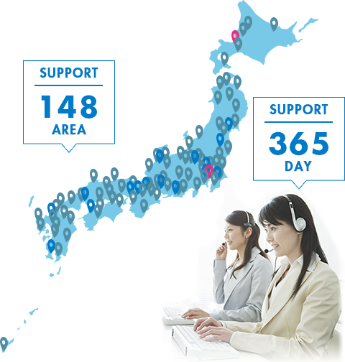
USENエンジニアを活用した店舗のメンテナンスサポート
3
全国の貴社直営店、加盟店全店舗の店舗設備施工やメンテナンス作業も可能
【USENエンジニア概要】
■技術拠点数 全国140箇所超（北海道から沖縄まで）
■エンジニア数 750名以上（全て自社社員）
■資格保有者 電気工事士：550名以上
工事担任者：390名以上
■車両整備 普通工事車両：500台・高所作業車：60台
■保有測定器等 ・スペクトラムアナライザー500台
・光ファイバ融着器20台
・OTDR10台 ・ケーブルTDR10台
・ノートPC200台
コスト削減
業務効率化
高品質
迅速化
平準化

Slide 5
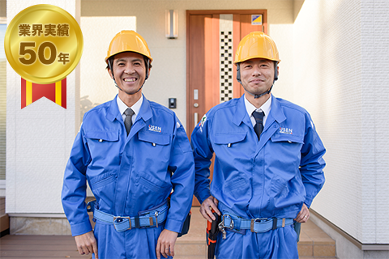
各種工事・保守サポート
4
北海道から沖縄まで、全国の多種多様なロケーションにおける設備導入や保守作業を、
一元管理のオペレーション、全国均一のサービスとしてサポート可能です。
音響機器工事
LAN配線や
Wi-Fi環境整備
LED照明、省エネ機器（ハイブリット安定器）等の設置・球交換
防犯カメラ設置工事・
TV共聴設備の構築・地デジアンテナの設置
店舗・施設への定期保守訪問や緊急時の駆けつけメンテナンス
各種ICT機器キッティング、
電気・電子機器再生作業

Slide 6
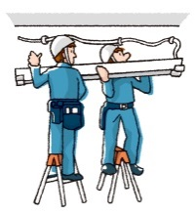
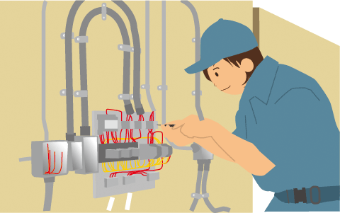
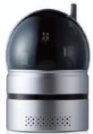
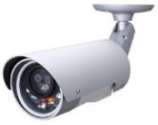
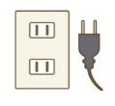
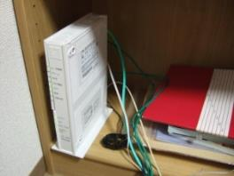
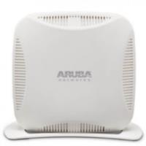
店舗におけるエンジニアリソース活用イメージ
5
店舗毎に地場業者に依頼するのではなく、USENに一元発注することでコストを圧縮
監視カメラ
設置・交換
電源コンセント
増設延長・修理
電灯・電球交換
LED化
配線の整線
（トラッキング火災防止）
無線AP設置
モニター（サイネージ）設置

Slide 7
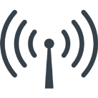
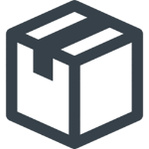
工事・作業実績
6
通信工事実績
◆小規模マンション（全国）wi-fi化 3,000戸
◆温泉ホテル200室（北海道）wi-fi化
◆監視カメラ・地デジ設置 1,000案件
◆大手カーディーラー様 6,000店舗 衛星アンテナ切替工事
◆700MHzテレビ受信障害調査及び対策工事 17,000件
◆CATV局舎構築工事
電気工事実績
◆全国飲食店・理美容・工場棟LED化 1,700店舗
◆北海道コンビニエンスチェーン様LED化 93店舗
◆大手カーショップ様LED化 90店舗
◆小浜・神戸（病院）・中野（ビル） 蓄電池活性化工事
◆100円ショップ様LED化 80店舗
保守工事実績
◆栃木・徳島 太陽光設置パネル定期点検
◆大手スーパー・ドラックストア・家電販売 放送設備メンテナンス
◆愛知・熊本・岡山・島根等 マンションルーター交換30棟
リハービッシュ実績
◆大手ドラックストア様 PCタブレット設定梱包発送作業 200台

Slide 8
USEN技術リソース活用によるコストリプレイス事例
7
① 監視カメラの入れ替え （某弁当チェーンA社：2,900店舗）
監視カメラの耐用年数が約5年くらいのため、5年に一回のペースで機器を交換設置している。（＝年間約500店舗）
それまでは各エリアの電気業者に発注していたが、安価で全国対応できる業者を探しており、USENにも「現行電気業者の価格よりも安価に工事することは出来ないか？」と問い合わせをいただく。
作業内容と店舗数から試算した結果、現行業者よりも安価な金額提示に至り、年間 約750万円のコスト削減に繋がった。
② LED電灯の入れ替え（某コンビニチェーンB社：1,100店舗）
全店LED電灯へ交換する計画があり、電気業者から取った見積りで社内予算を取っていたが、その後USENでもLED交換が出来ることを知り、「予算内で工事できるか？」とご相談をいただく。
結果、1店舗あたり約1万円（トータルで1,100万円）の工事費減額に繋がり、予算差分を別予算に回すことが出来た。
③ LAN配線 （某ドラッグストアチェーンC社：60店舗）
全店にキオスク端末を設置するため、LANと電源の配線が必要となった。付き合いのあるファシリティ会社から見積りを取ったところ、地域によって単価が異なっていた為、広範囲で対応している業者からも見積りを取りたいということでUSENにご相談をいただく。
結果、エリアに関わらず統一した金額を提示することができ、トータルで約80万円のコスト削減が図れた。

